Slide 1
Text-to-Speech
Lecture plan:
overview
metrics
datasets
approaches
Notes:
План лекции: постановка задачи, метрики качества, датасеты и подходы
Подходы:
до нейронный - склеивание предзаписанных звуков - слишком старый
каскадное (AM + vocoder), фичи для каскадного решения - лигвистические фичи - старые Ling (TN + WordSeg + POS + Prosody+ G2P), совр TN + G2P, акустические фичи - старые MCC, MGC, BAP, LSP, CAP, современные mel
e2e - особо много ресёрча в этом подходе не ведётся, поэтому мы его рассматривать не будем
АМ: attention-based AR, duration-predictor
вокодеры: …(перечитать Hifi) flow, GAN’ы

Slide 2
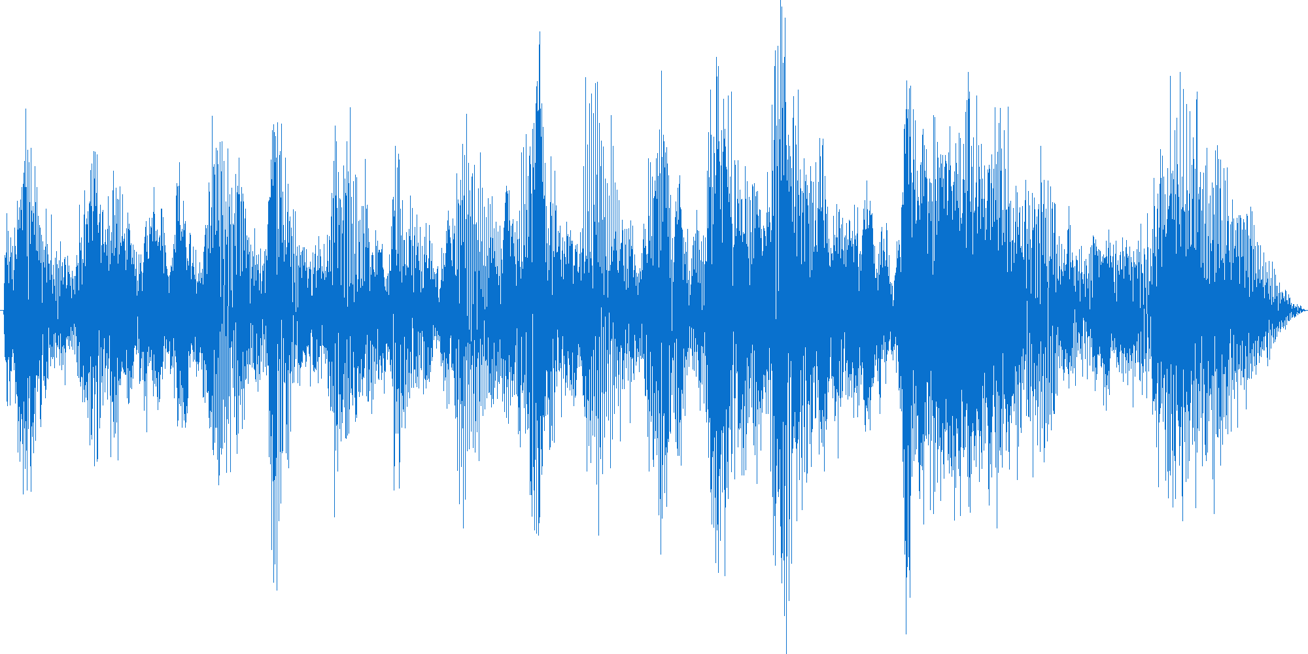
Overview
Hello there
Frontend
Backend
Text Analysis aka frontend:
text normalization
grapheme to phoneme (G2P)
Additional info:
emphasis
emotion
speaker id
Backend:
Acoustic model (AM) + Vocoder
End2End (E2E)
Notes:
Постановка задачи:
На вход подаются произвольный текст, который нужно преобразовать в аудио дорожку
т.к текст произвольный его изначально нужно преодобработать - модуль занимающийся предобработкой текста называется frontend’ом и обычно представляет из себя нормализацию текста, то есть расшифровку сокращений, запись чисел текстом, приводит к нижнему регистру и т.д. и кроме нормализацие делается перевод графем (минимальная единица письменной речи, в русском просто буква), в фонему (минимальная единица устной речи) это делается чтобы упростить задачу нейронке, например в русском языке безударная о в большинстве случаев читается как а, а под ударением читается как о, чтобы модели не пришлось выучивать что один символ может звучать по разному, аналогичный пример буква е может звучать как е, и и э, чтобы эту нейронке не пришлось учить эту информацию и делается G2P
Текст, преобразованный в единый формат подаются в следующую часть, называемую backend’ом, но помимо самого текста в неё может подаваться информация об эмоции, с которой нужно произнести этот текст, о том на какое слово нужно сделать ударение, чьим голосом нужно произнести этот текст и прочее
Что из себя представляет backend: практически все современные подходы состоят из двух компонент, это акустическая модель и вокодер, где AM предсказывает из текста акустические фичи, самые первые AM’ки предсказывали MCC, MGC и прочие фичи gsp (digital signal processing) то есть до млбные подходы, потом была модель tacotron 1 которая предсказывала спектограмму и все современные подходы предсказывают mel спектограмму. Vocoder на вход принимает акустические фичи, зачастую mel как мы уже обсудили и по нему предсказывает исходную вавку. Альтернативный вариант, это учить end-to-end, из плюсов у e2e подхода это то что pipeline становится проще, а из минусов то что дебагать сложнее, потому что AMки и вокодеры работают с фичами разных уровней, AM с высокоуровневыми фичами, такими как произношение отдельных букв, интонация, паузы, это всё уже заложено в mel’е, в то время как вокодер отвечает за низкоуровневые фичи, такие как background шум, акустика дорожки (грубо говоря на хороший микрофон вы записывали или на плохой), то есть если в генерируемой дорожке неправильно произносятся какие то слова или всё плохо с интонацией, то нет смысла улучшать вокодер, потому что вся эта информация уже заложена в mel’е и даже если вокодер идеально востоновит по нему исходную вавку, то она будет плохой, потому что AM сгенерировала плохой mel, и улучшать нужно амку. Ещё из плюсов двухэтапного подхода, то что предсказывать mel проще потому что он более гладкий чем вавка, то есть L2 или L1 loss на нём учится лучше и быстрее.

Slide 3

Metrics
Errors
Hard:
wrong stress
wrong pronunciation
Soft:
naturalness
noisiness
*
Subjective:
Objective:
* surrogate metrics:
WER/CER
SR
SER
Neural MOS
MOS
MUSHRA
SBS
Robotness
Notes:
Перед тем как приступить к изучению конкретных моделей, обсудим какие есть метрики и датасеты у этой задачи:
В начале поговорим про типы ошибок: бывают hard и soft ошибки
Из objective (то есть объективных метрик) не существует одной универсальной, которая бы сказала на сколько хорошо работает та или иная модель, зачастую авторы статей просто оставляют ссылку на sample’ы, которые получаются их моделью, на самом деле существуют методы померить какую-то величину, только она не будет соответсвовать всем аспектам которые хотелось из измерить, такие метрики называются сурогатными и они обычно измеряют один из аспектов сгенерированной дорожки, например можно прогонять ASR модель по сгенерированной дорожке и получить prediction, также прогнать ASR по gt, выход по gt взять в качестве gt для WER’а или CER’а, так можно сравнивать несколько моделей на то какая более правильно произносит слова, аналогично можно прогонять через SR чтобы мерить похожесть сгенерированного голоса на исходный, аналогично можно прогонять через SER в случаем эмоционального TTS и мерить похожесть сгенрированной эмоции на исходную, но все такие суррогатные метрики не меряют насколько натурально и естественно звучит дорожка. Также есть (как я его назвал нейронный MOS), он как раз таки бытается измерить натуральность сгенерированной дорожки, но его будет лучше обсуждать после того как поговорим о субъективных метриках
Теперь поговорим про subjective, то субъективные метрики:
MOS - спрашивают людей оценить натуральность/качество генерации от 1 до 5, где 1 очень плохо, 5 - отлично, потом их ответы усредняют, делают это обычно с помощтю краудсорса, но проблема в том что ответы с разных краудсорных платформ получаются не сравнимы, потому что на них сидят разные люди и мертика суюъективная, плюс оценка довольно шумная, но зато это абсолютная шкала
MUSHRA - аналог MOS’а, отличается наличием эталона и оценивается близость сгенерированной записи к эталону, эталон может задавать голос спикера, эмоцию и так далее, меннее шумная из-за наличия эталона, но более сложна измеримая тоже из-за наличия эталона
SBS - даётся 2 ситнеза и спрашивается какой лучше какой хуже
Robotness - даём генерацию и спрашиваем это человек или робот говорит с вами сейчас, хорошо меряет натуральность, но сильно восприимчива к hard ошибкам
После того как обсудили субъективные метрики и в частности MOS, можем вернуться к нейронному MOS’у -

Slide 4
Datasets:
LJ Speech - EN, single speaker, ~24 hours
Libri-TTS - EN, multi-speaker, ~585 hours
RUSLAN - RU, single speaker, ~29 hours
NATASHA - RU, single speaker, ~13 hours
M-AILABS - multi language, ~1000 hours, 47 hours of Russian
Notes:
В TTS очень важна акустика с которой был собран датасет, крупные компании когда записывают голосового помощника, они приглашают диктора в студию, чтобы была хорошая акустика у записей и чёткая речь, среди этих датасетов уровень записи на уровне студийной у LJSpeech’а и Наташи, у остальных хуже.

Slide 5
Acoustic models
Tacotron family:
Tacotron2
GST-Tacotron
Tacotron + Style reconstruction loss
Fast family:
FastSpeech2
FastPitch
AdaSpeech
Attentions:
Location Sensitive Attention
Guided Attention
Monotonic Attention
Notes:
Среди акустических моделей моделей можно выделить два типа, это связано с тем что нужно как-то решать проблему выравнивания, длина seq2seq attetion

Slide 6
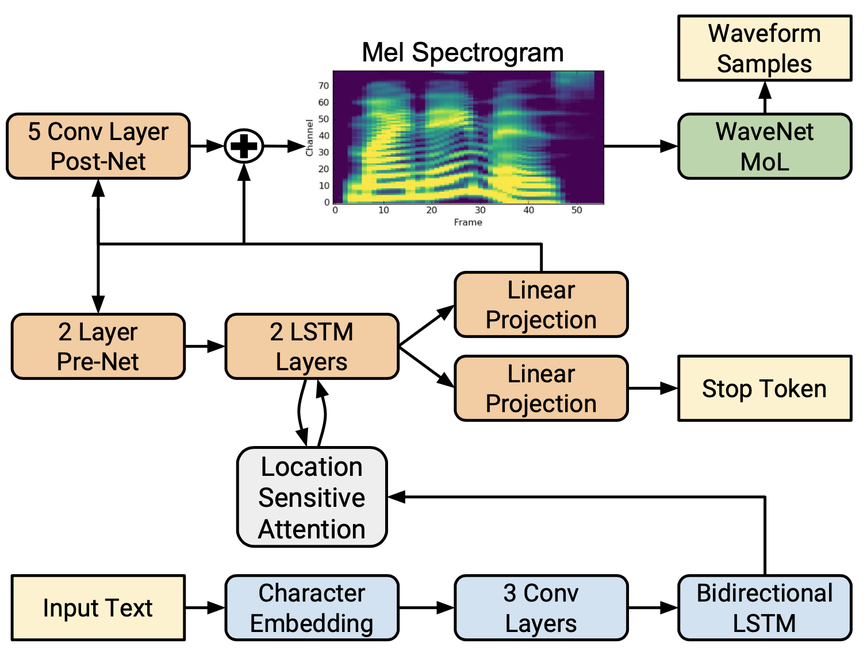

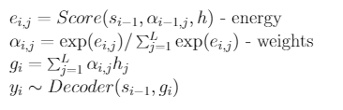
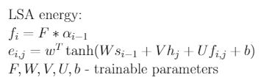
Tacotron2
Notes:
изначально посмотрим на LSA как на обычный attenion из seq2seq моделей, то есть не self-attention, а ванильный seq2seq attention, в терминах трансформеров это attention из AiAYN, а не из BERT’а. У нас есть encoder, работает с эмбедами фонем, есть декодер с двумя головами - предсказывает след mel и стоп токен. Стоп токен учится бинарной классификацией нужно ли остановиться. Выход другой линейной проекции идёт в 3 места,в постнет, ресидуал коннекшин с выходом постнета и назад в LSTM для генерации следующего mel’а, но со следующим mel’ом есть нюанс - фреймы в mel’е очень похожи друг на друга, поэтому lstm’ка может начать копировать фреймы, чтобы этого не было добавили pre-net, который состоит из двух слоёв с dropout’ом между ними, который включён и на train’е и на inference, чтобы соседние предсказание не были идентичными .
Теперь рассмотрим LSA подробнее, обычный seq2seq смотрит на все hidden’ы encoder’а и считает их похожесть на текущий hidden decoder’а, в самый ванильный вариант это сделать dot product hidden’а декодера с каждым из hidden’ов encoder’а, прогнать результат через softmax чтобы получить распределение и взять значения это распределения в качестве весов и сложить hidden’ы encoder’а с этими весами, в LSA же когда считается похожесть используется распределение с предыдущего шага потому что за 1 фрейм mel’а распределение не сильно поменялось, то есть сетка конечно может сама это выучить, но сходимость и результат будут лучше если так явно подсказать сетки и добавить эту ифнормацию

Slide 7

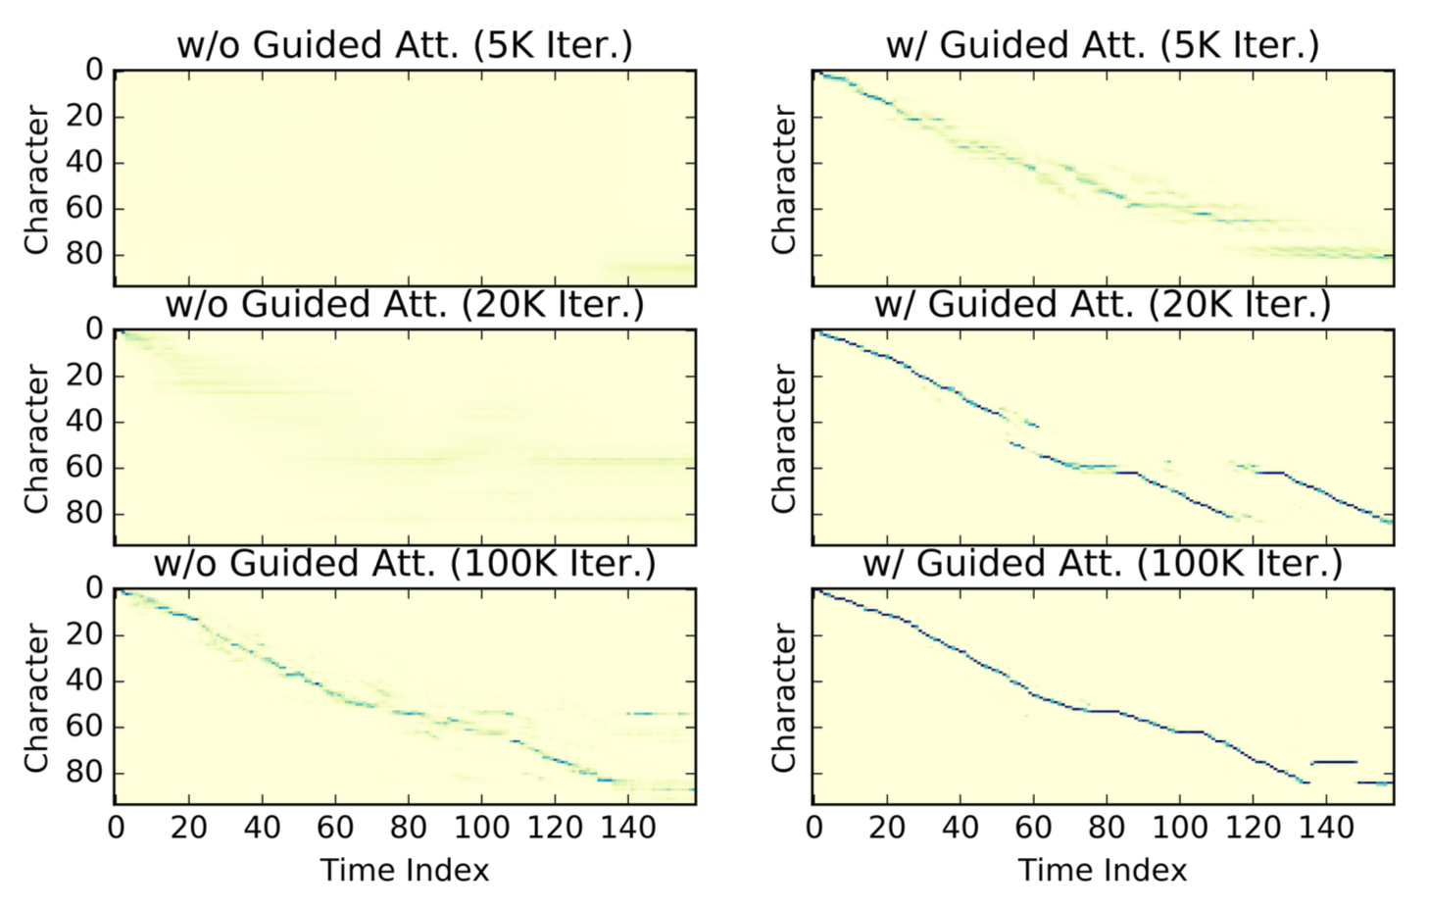
Guided Attention
Notes:
Теперь обсудим другие варианты attention’ов которые часто встречаются в seq2seq моделях для мапинга букв в mel’ы, они аналогично LSA пользуется тем фактом что выравнивание двух последовательностей идёт линейно, то есть i-ы1 символ занимает k фреймов, следующий символ занимает именно следующие k’ фреймов и внимание должно иметь большой вес именно там. Такой attention применяется имеено в TTS’е потому что текст соотносится со звуком так, такого же эффекта не будет в задаче машинного перевода или любой другой задаче в которой нет такого эффекта
Первый который рассмотрим помимо LSA это Guided Attention, A из формулы это \alpha с предыдущего слайда, хотим сделать эти веса более диагональными, для этого берём матрицу W, которая как раз и будет диагональной (1 - диагональной) (её можно нарисовать и посмотреть на неё), а g отвечает за дисперсию этой полоски на диагонали. Этот loss прибавляется о всем остальным и минимизируется вместе с ними, а минимизация этого loss соотв следующему, диагональ итак будет близка к нулю её занулять не нужно, в чем дальше от диагонали значение, тем оно больше в матрице W, и чтобы занулить произведение тем оно меньше должно быть в A, из-за этого и сходится быстрее

Slide 8
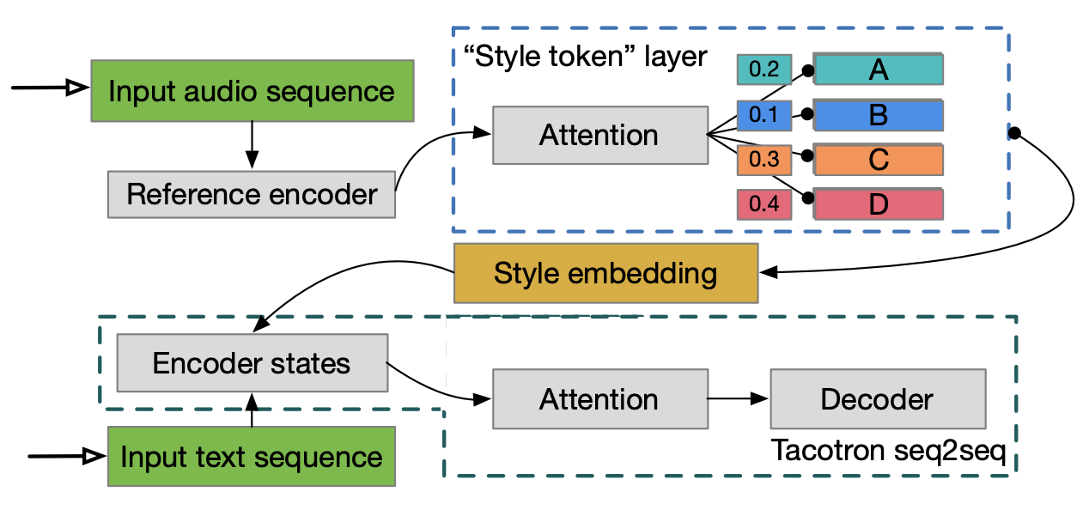
Global Style Token (GST) Tacotron
Notes:
Рассмотрели как добавить своего рода регуляризацию чтобы tacotron сходился быстрее, теперь поговорим как сделать такотрон более выразительным, чтобы речь была менее монотонной, хотим добавить в неё какой то стиль
Есть референсная аудиодорожка из которой хотим доставать стиль, на обучении эта та же самая дорожка которая предсказывается, на инференсе это может быть та стиль который мы хотим перенять, но про инференс позже пока про обучение,
attention’ов берётся мало чтобы не происходил утечка информации из reference encoder’а то есть мы хотим что в encoder’а была только их информация, распутывание
Есть минусы - на inference нет оптимального алгоритма действий, нужно либо ручками выбирать каждый раз нужную reference дорожку, либо изучать пространство embeding’ов и брать какой то нужный, либо учить дополнительную сетку которая будет предсказывать style embedding по исходному тексту

Slide 9
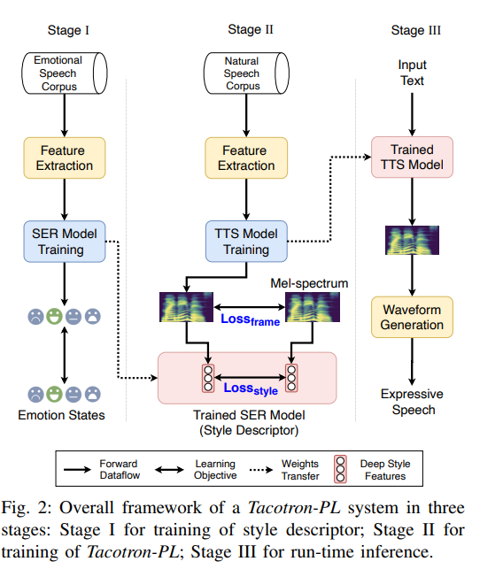
Tacotron + Style reconstruction loss
pretrained speaker emotion recognition
additional loss for style
simpler and more expressive inference

Slide 10
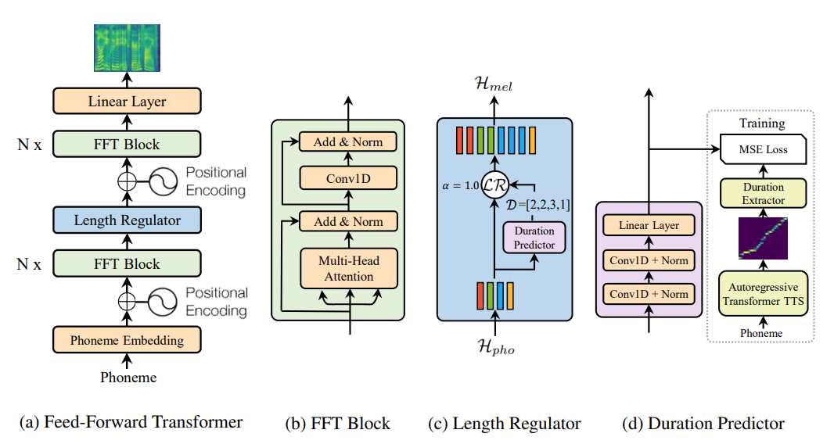
Fast Family
FastSpeech
FastPitch
FastSpeech2
Notes:
Теперь поговорим про Fast Family, первый FastSpeech останется без внимания потому что там был очень сложный pipeline в виде teacher-student’а, вначел училась большая сеть учитель, а потом она дистилировалась в FastSpeech. Подробнее обо всём по порядку, проблема выравнивания решается не attention’ом, в duration-predictor’ом (модуль предсказывает по фонемам из длительности), чтобы он обучался нужно из откуда то достать, есть 3 способа это сделать, в первом FastSpeech’е использовалась модель учителя в том числе и для gt длительностей
что добавилось в FastSpeech2 что позволило выкинуть учителя - предсказывание
предсказание фичей может делаться на уровне мелов (после копирования) так делают в FastPitch, может на уровне графем (ровно до копирование) это не сильно влияет на результа,
аналогично с добавлением embeding’а спикера в multuTTS на какой из уровней добавлять не важно

Slide 11
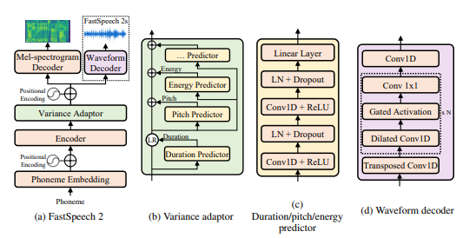
FastSpeech2 & FastPitch
Notes:
Дополнительно к энергии и pitch’у можно предсказывать напрмер эмоцию, которую можно получить из того же SER

Slide 12
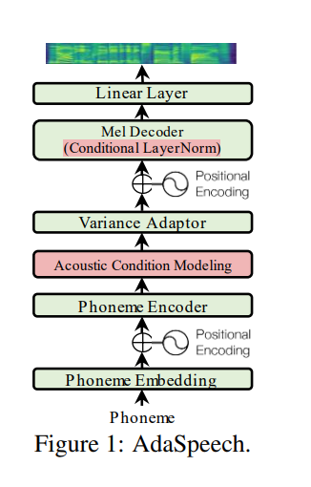
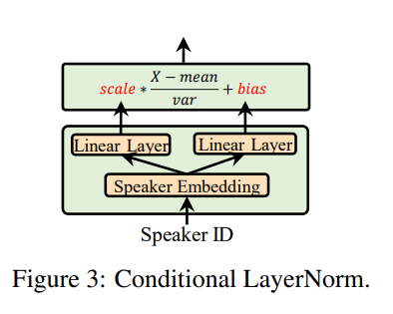
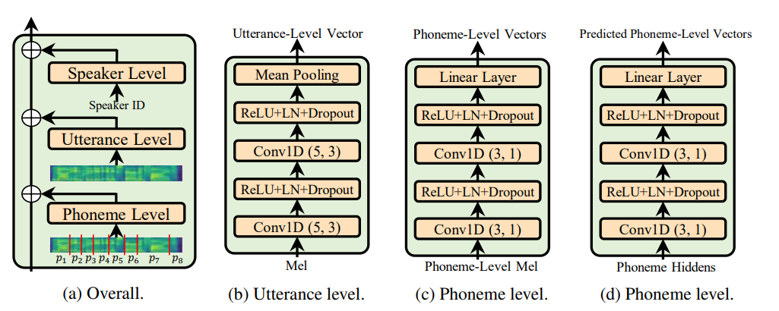
AdaSpeech
Main goals:
to handle different acoustic conditions
to finetune for new speakers with small number of parameters and without quality degradation
Notes:
Авторы этой статьи преследуют две основные цели:
1) хотим разделить голос спикера и то что он произносит от акустической условия в записи, то есть от того что зависит от микрофона и комнаты
2) более лёгкий способ finetuning’а, не переобучать все веса на каждый новый голос
Как они это делают:
1) акустической условия моделируеются и на уровне фонем и на уровне все записи, используется два encoder’а, чтобы достать 1 вектор на уровне всей записи и последовательность векторов на уровне фонем которые и моделируют глобальную и локальную ифнормацию про акустику, декодер, который работает на уровне mel’ов получает эту информацию чтобы у него была возможность разделить target’ной записи какая информация относится к голосу спикера, какая к произношению фонемы, а какая к акустическим условия (speaker embed, phonem embed и эти вектора). На обучении в качетсве mel’а берётся gt, на infernce для utterence lvl’а берётся рандомная фраза спикера, для phonem lvl’а делается предсказание (d). Авторы утверждают что за счёт представления акустических условий на разных уровнях - speaker, utterence, phonem, помогает модели легче адаптироваться на новых спикеров
2) для каждого self-attention блока дообучается только Cond. LN предсказывать scale и bias для нового спикера.
На fine-tuning’е обучаются только линейные слои из CLN

Slide 13
Ссылки:
neural mos - NN for mos prediction
g2p - russian g2p
mfa - text-speech aligner on HMMs
unnamed dataset - russian, single speaker, bad quality
Best ml memes in the multiverse.

